Slide 1
Présentation du cahier des charges et du DCU
Equipe 1

Slide 2
Sommaire:
II - Exigences Fonctionnelles
III - Exigences Non Fonctionnelles
IV - Risques
V - Principaux jalons

Slide 3
Objectifs du projet:
Création et implémentation d’une plateforme afin de centraliser les documents concernant la gestion des stages.

Slide 4
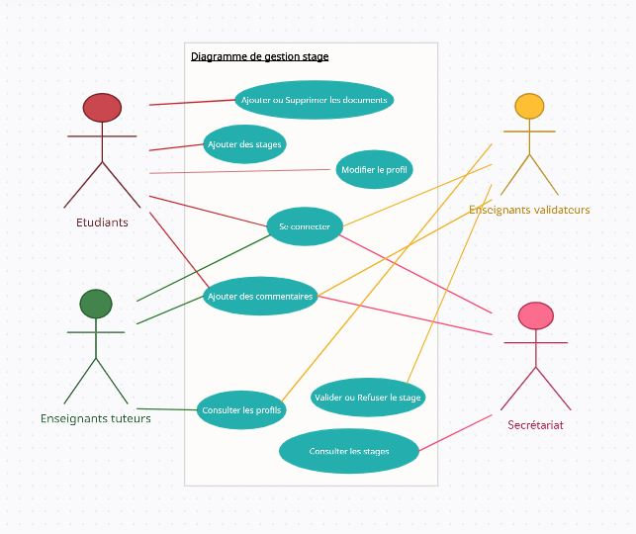

Slide 5
Exigences Fonctionnelles
Fonctions principales pour chaque utilisateurs:
Enseignant Validateur/Admin :
Liste de tous les étudiants/professeurs/offre de stage
Attribution des notes pour chaque stage
Attribution d’un etat pour chaque stage
Validation du bordereau
Mettre des commentaires
Liste des stages actuels et des stages déjà fait par un étudiant
Etat d'avancement de chaque étudiant
Enseignant tuteur:
Liste des étudiants qu’il supervise
Mettre des commentaires
Etat d'avancement de chaque étudiant
Etudiant :
Soumettre une candidature (stage) en ligne
Soumettre un cv
Déposer rapport de stage
Liste des stages effectués antérieurement
Secrétariat :
Liste des stages attribué aux étudiants

Slide 6
Exigences Non Fonctionnelles
-Accessible et utilisable depuis tout système d’exploitation
- Pour le front-end : HTML,CSS,JAVASCRIPT,JQUERY afin de structurer mettre en forme et dynamiser notre plateforme
- Pour le back-end : PYTHON,PHP afin d’assurer la récupération des données fournies par les différents étudiants
- Pour la base de donnée : Base MYSQL car celle-ci est très performante et technique
- La plateforme doit être adapté à tous les navigateurs
-Un serveur APACHE (LAMP : Linux Apache MySQL/MariaDB PHP) : car très flexible , fortement sécurisé et open source

Slide 7
Risque si ce projet n’est pas effectué
Risque d’une constante désorganisation des enseignants ainsi que des étudiants et du secrétariat lors de la période des stages, aussi bien lors de la période de recherches mais également, lors du suivi des stages. La totalité des tâches sera donc faite manuellement et parfois même, sur différentes plateformes.

Slide 8
Risques qui feraient que le projet n’aboutisse pas ou soit en échec
Risques d’origine interne à l’équipe
Risque temporels : mauvaise estimation des délais, délai de rendu d’un livrable insuffisant
Risque humains : mauvaise communication ou conflits au sein de l’équipe, mauvaise répartition des tâches en fonction des compétences de chacun, retard ou absentéisme d’un membre de l’équipe
Risque technique : manque de compétences, logiciel ou matériel inadapté
Risques d’origine externe à l’équipe
Risque liées au client : client incertain ou donnant très peu d’informations, non respect des accords, spécifications trop ambitieuses, conflit voire litige entre l’équipe et le client
Risque juridique : conditions d’utilisation (charte juridique) , copyright (réutilisation d’images), réglementations et lois à respecter (Cryptage des données, Sécurisation des informations personnelles, Respect des droits d'auteur, Respect de la vie privée.)
Risque de piratage technique des données

Slide 9
Principaux jalons
• Planification et structuration du projet : 22 novembre 2022
• Users stories, personna : 29 novembre 2022
• Maquettes, arborescence, conception et création de la base de données : 6 décembre 2022
• Coder le site en Front-End : 13 décembre 2022
• Assimilation des outils techniques, définition de la base de données et création du serveur sur un Raspberry : 20 décembre 2022
• Liaison avec la base de données et serveur, et cryptage des données : 17 janvier 2023
• Mise à disposition des fonctionnalités : 17 janvier 2023
• Élaboration du cahier de tests et réalisation des tests : 31 janvier 2023
• Mise à disposition complète de l’application : fin janvier 2023

Slide 10
Questions

